Slide 1


SUS DIGITAL
O SUS - SISTEMA ÚNICO DE SAÚDE ESTÁ DE CARA NOVA!
ALUNOS: EDUARDA LIMA, JOSÉ FAUSTO, JULIANE MARIA, MATHEUS PHILLIPE E VITOR SANTANA
PROFESSOR: DAVI BARROS
DISCIPLINA: PROGRAMAÇÃO PARA DISPOSITIVOS MÓVEIS EM ANDROID

Slide 2

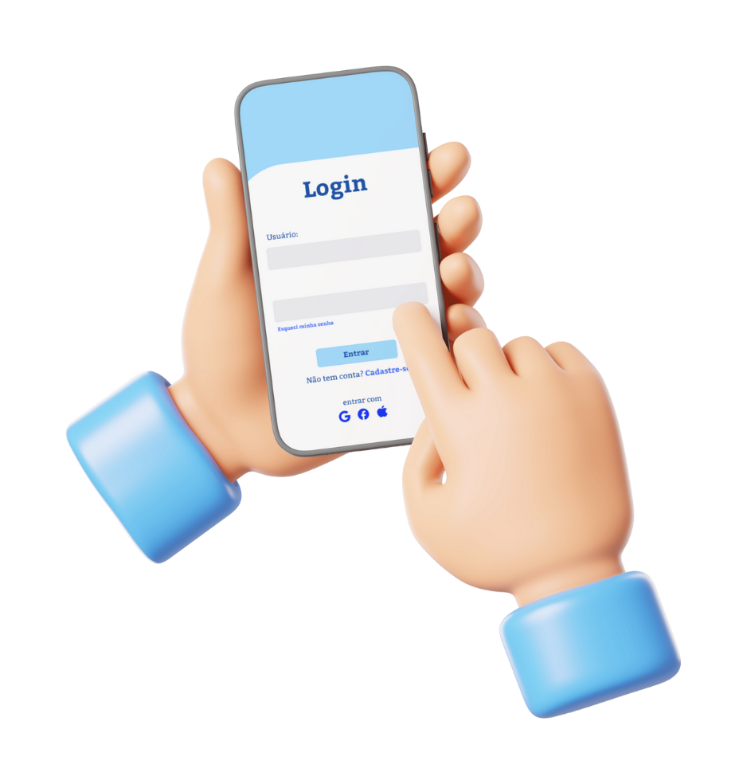
INTRODUÇÃO
O Sistema Único de Saúde (SUS) atende milhões de brasileiros diariamente. Entretanto, muitos usuários ainda enfrentam dificuldades para realizar agendamentos, acessar resultados e acompanhar seus atendimentos.
Este projeto apresenta uma solução moderna e prática: um aplicativo móvel para facilitar o acesso aos serviços essenciais do SUS.

Slide 3
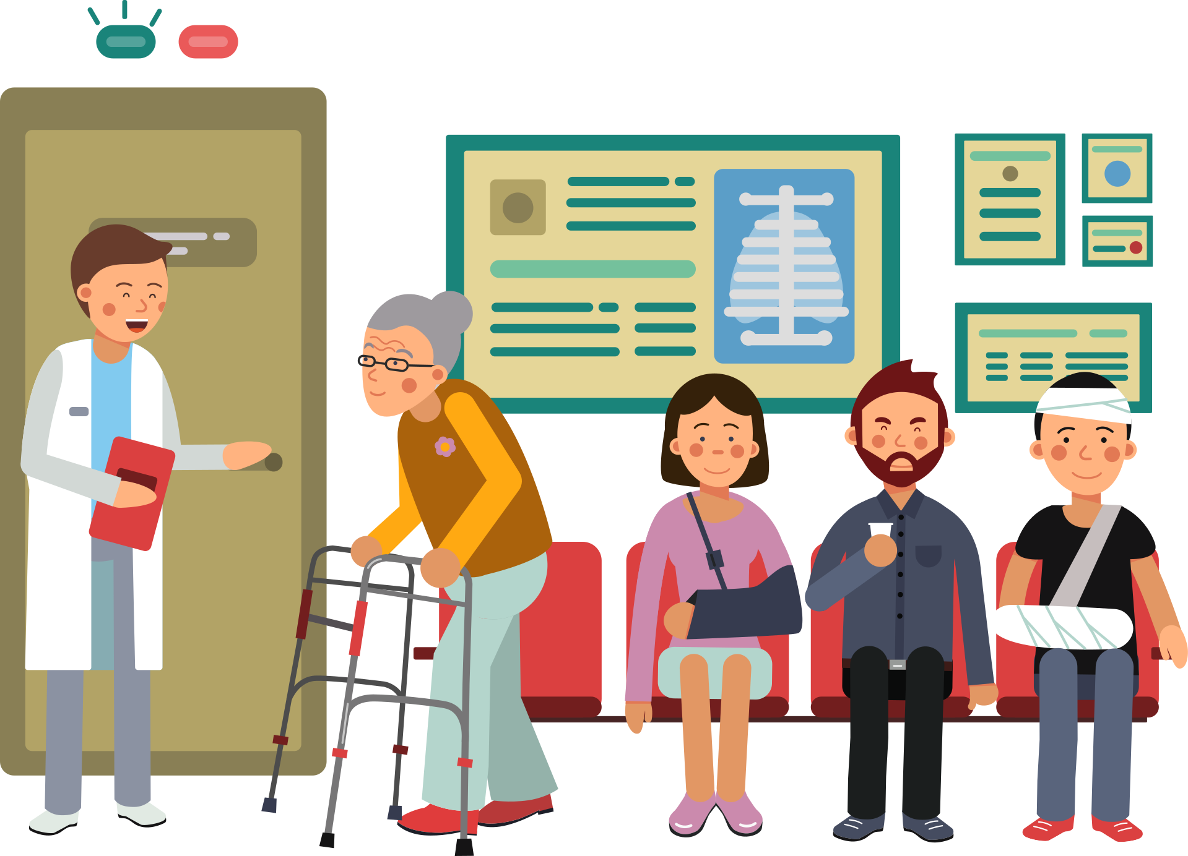
PROBLEMA IDENTIFICADO
Filas longas para marcação de consultas e exames.
Necessidade de deslocamento presencial para agendamentos simples.
Falta de centralização das informações do paciente.
Dificuldade em acompanhar datas, horários e resultados.

Slide 4
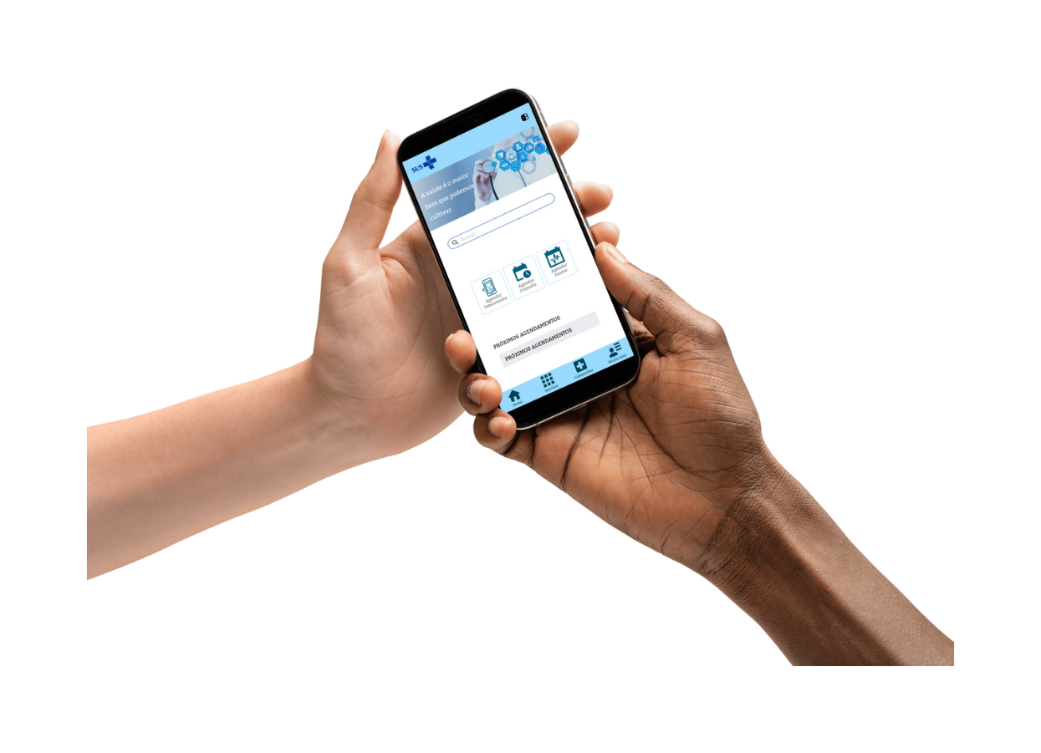




OBJETIVO DO APLICATIVO
Facilitar o acesso aos serviços de saúde.
Modernizar o processo de agendamento no SUS.
Oferecer autonomia ao usuário para consultar informações de forma rápida.
Reduzir filas e melhorar o fluxo dentro das unidades.

Slide 5

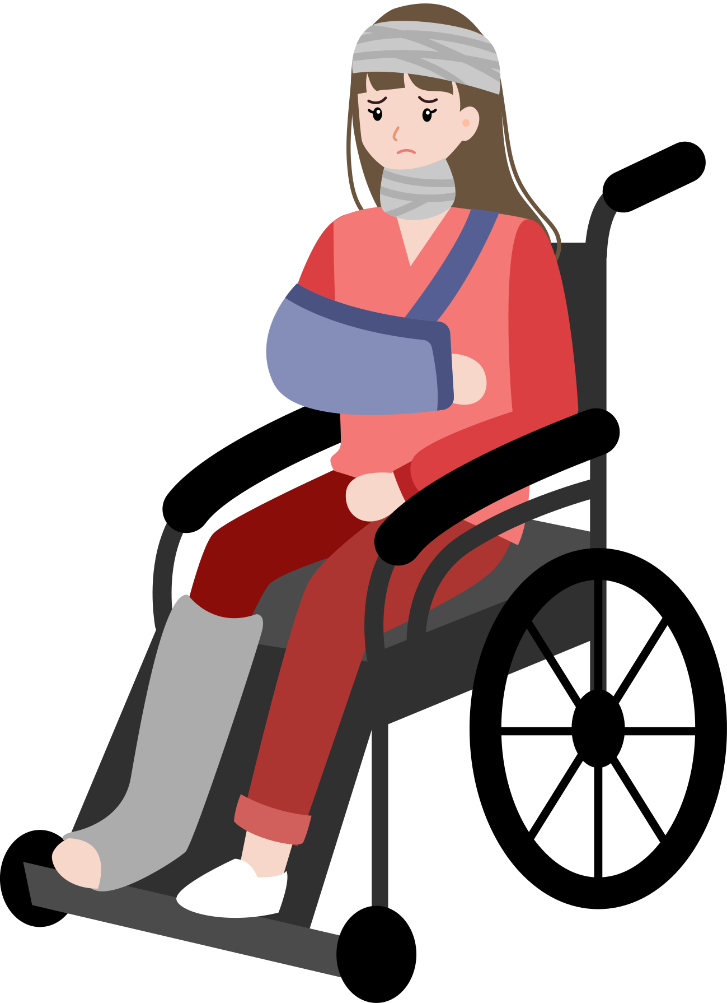
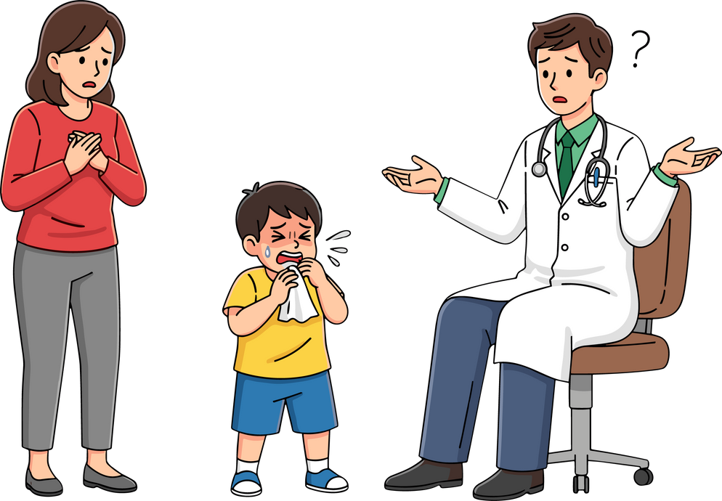

PÚBLICO-ALVO
Usuários do SUS que buscam praticidade.
Pessoas com dificuldade de deslocamento.
UPA
Pacientes que precisam acompanhar exames e consultas com frequência.
População em geral que utiliza o atendimento público de saúde.

Slide 6



FUNCIONALIDADES PRINCIPAIS
Agendamento de Consultas
Agendamento de Exames
Escolha de especialidade e Médico
solicitação direta pelo app.
Resultados de Exames
acesso digital ao laudo

Slide 7
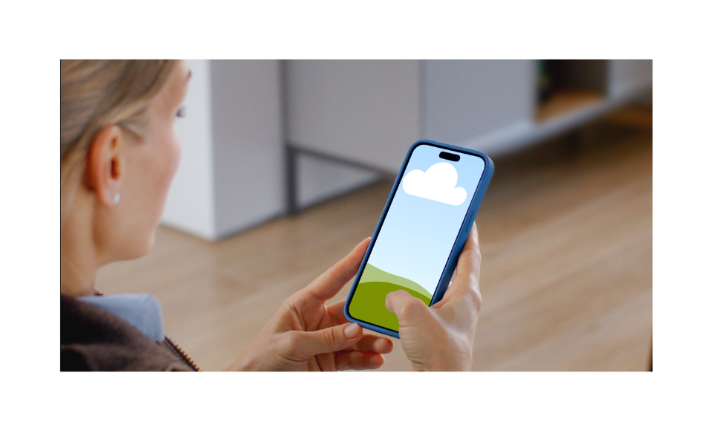
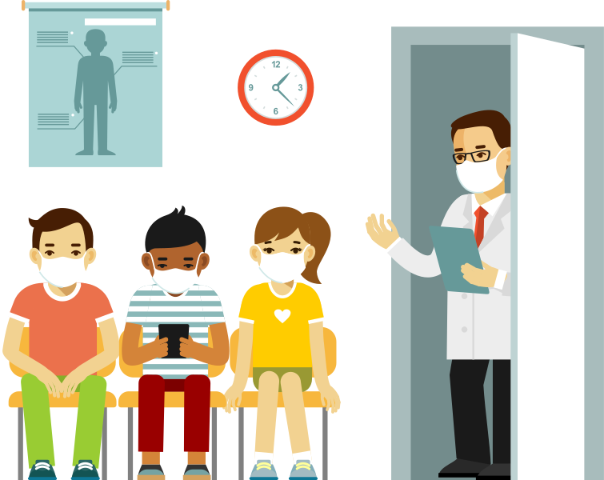

BENEFÍCIOS DO APLICATIVO
Redução do fluxo presencial nas unidades.
Otimização do tempo do paciente e dos profissionais.
Modernização e digitalização do SUS.
Agilidade no acesso às informações de saúde.
Maior organização para o usuário.

Slide 8
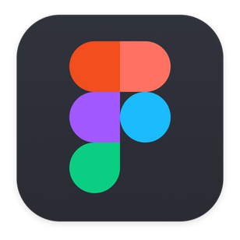









TECNOLOGIAS UTILIZADAS
Ionic / Angular
VsCode
Android Studio
Figma (Protótipo)
Git e Github
Mongodb (Banco de Dados)
Nestj (Back-end)
Render (Deploy do back-end)

Slide 9
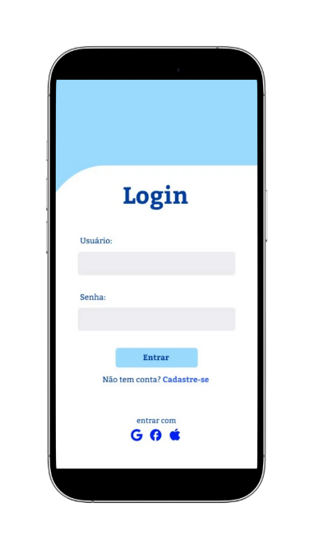
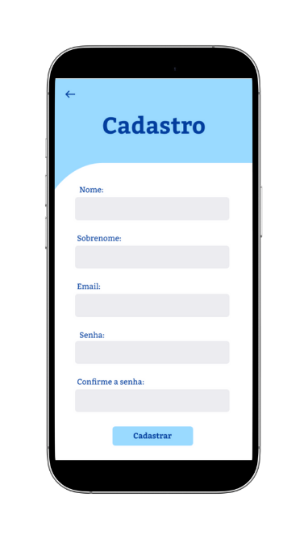
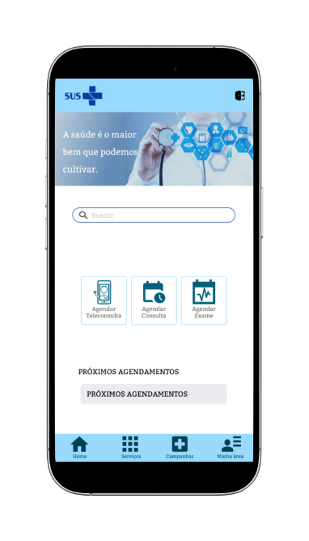
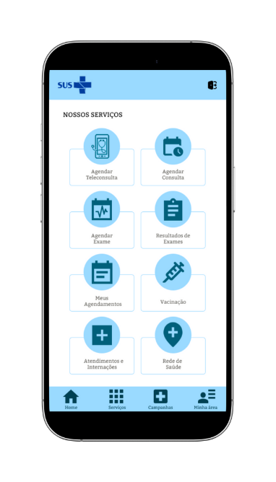
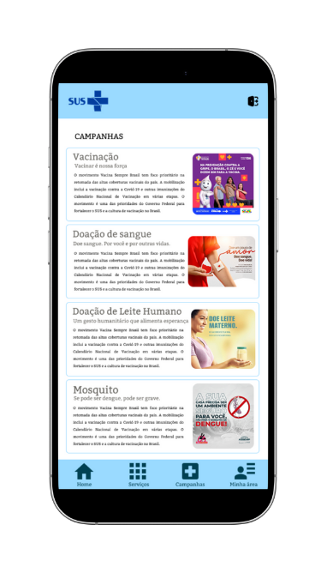
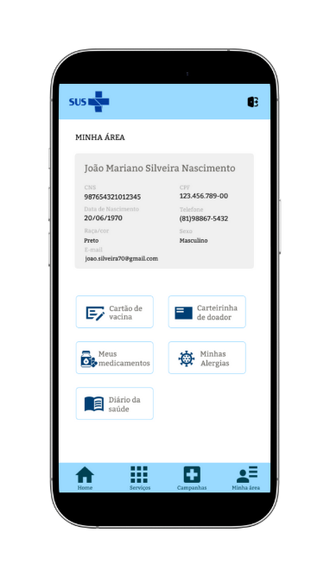
DEMONSTRAÇÃO DAS TELAS
LOGIN
CADASTRO
HOME
SERVIÇOS
CAMPANHAS
MINHA AREA

Slide 10
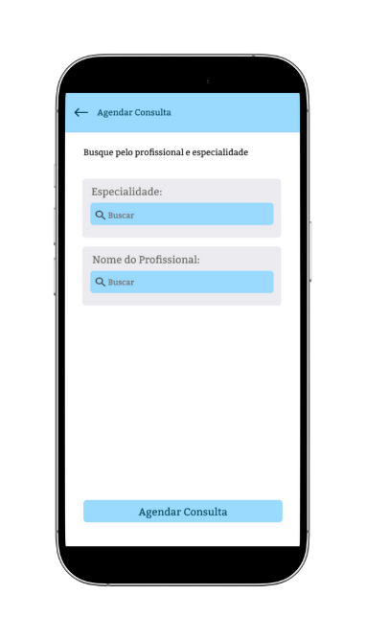
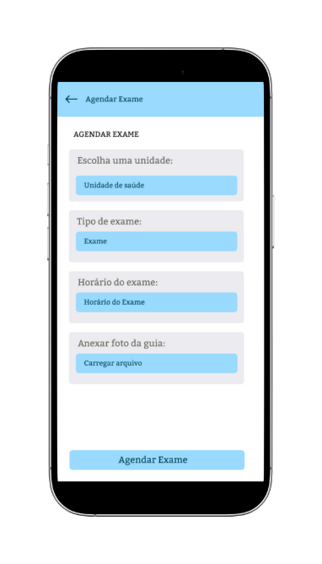
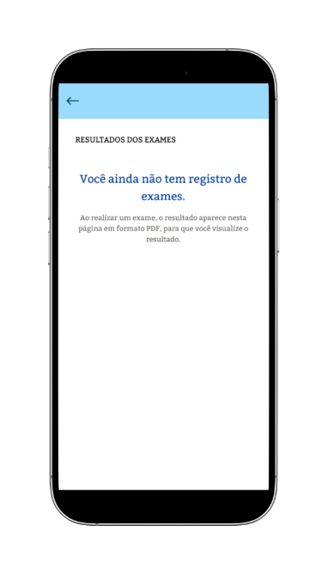
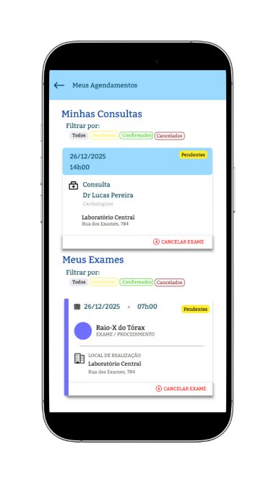
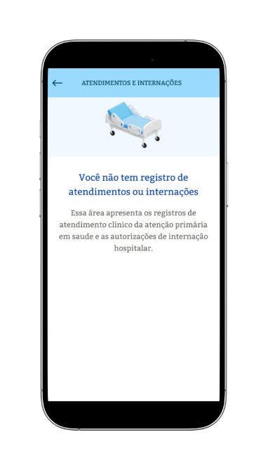
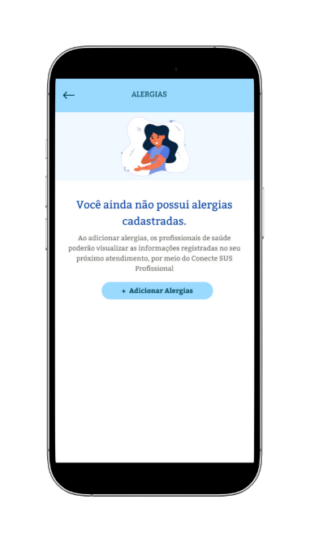
DEMONSTRAÇÃO DAS TELAS
AGENDAR CONSULTA
AGENDAR EXAME
RESULTADOS EXAME
MEUS AGENDAMENTOS
ATENDIMENTOS E INTERNAÇÕES
MINHAS ALERGIAS

Slide 11
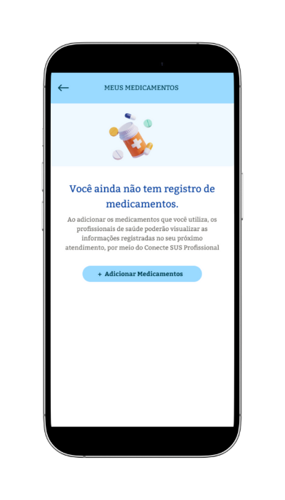
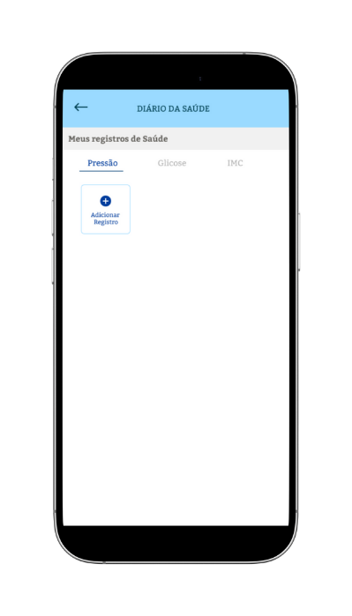
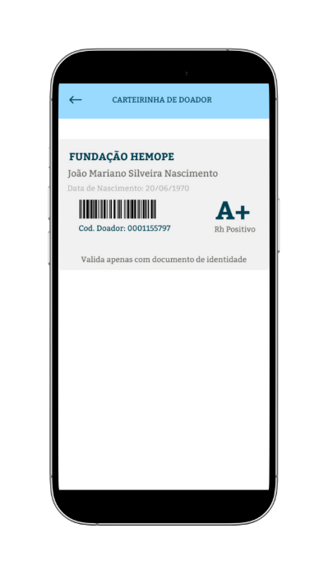
DEMONSTRAÇÃO DAS TELAS
MEUS MEDICAMENTOS
DIÁRIO DA SAÚDE
CARTEIRINHA DE DOADOR

Slide 12
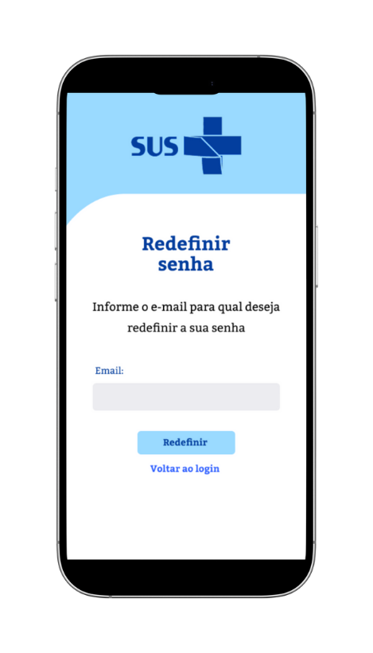
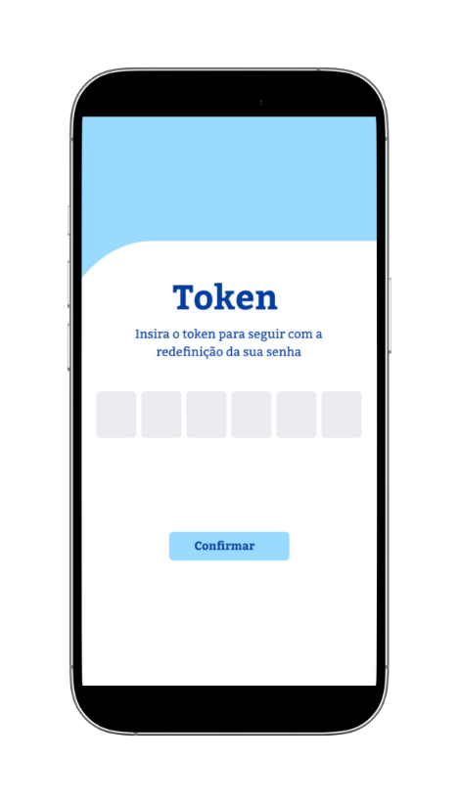
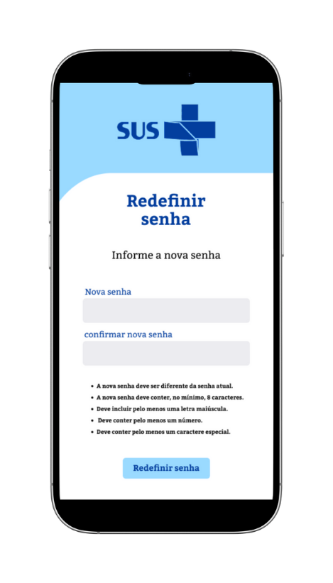
FLUXO DE REDEFINIÇÃO

Slide 13
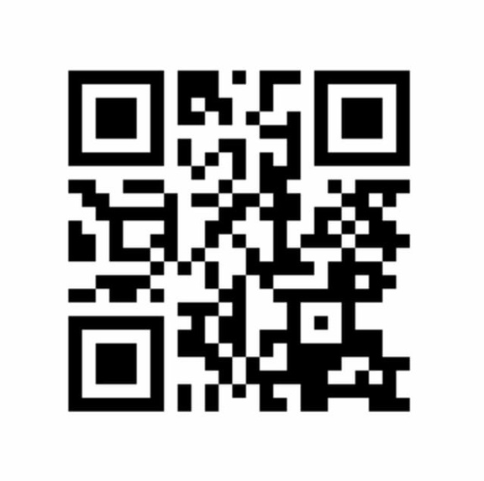
PASSO A PASSO PARA BAIXAR O APP
Abra a câmera do seu celular
Aponte para o qrcode
E baixe o app

Slide 14
CONCLUSÃO
O aplicativo desenvolvido propõe modernizar o SUS e demonstra que a tecnologia pode contribuir para um atendimento mais eficiente, prático e humanizado.
A proposta traz melhorias significativas para os usuários do SUS, facilitando o agendamento de consultas e exames e promovendo autonomia e organização.

Slide 15
AGRADECEMOS A ATENÇÃO!

